Slide 1
Datenbank für Gefahrenermittlung
13.02.2014
Werner Duttweiler
Universität Basel / Ressort BHTS
Petersgraben 35
4003 Basel

Slide 2
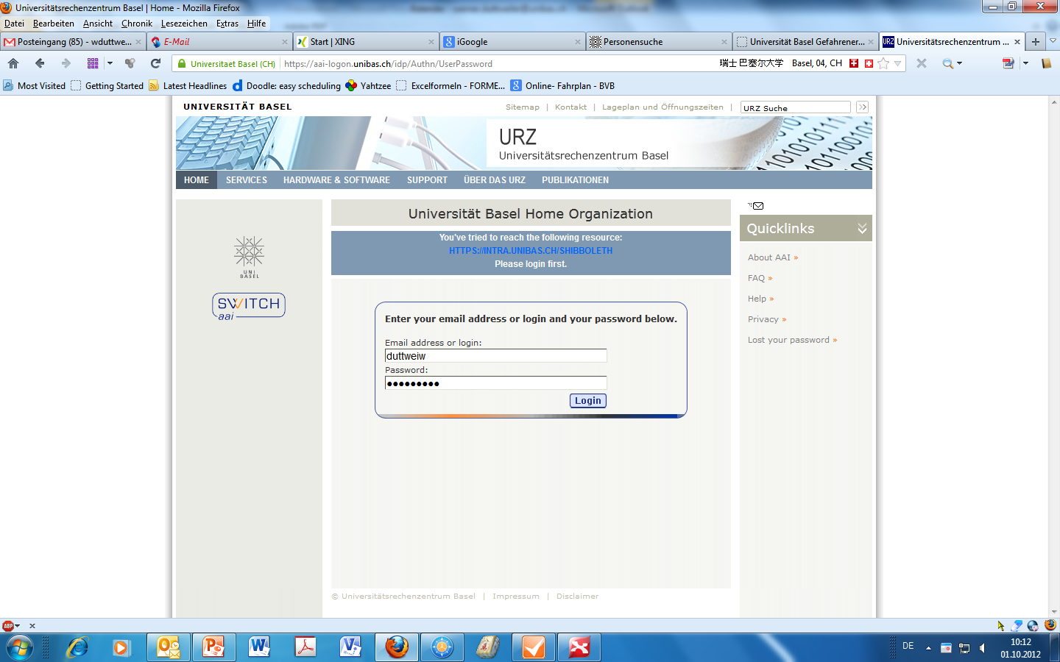
Datenbank für Gefahrenermittlung - Einloggen ins System
Einloggen über: https://intra.unibas.ch/gefahren/login
Eingabe: Username und Passwort wie beim Einloggen ins Uni-Netz.

Slide 3
Datenbank für Gefahrenermittlung Checklisten bearbeiten
Durch Anklicken des roten Textes wird eine Liste mit den zu bearbeitenden Checklisten geöffnet.

Slide 4
Datenbank für Gefahrenermittlung – Auswahl der Checkliste
Anwählen der gewünschten Checkliste →
Öffnen der Checkliste mit den einzelnen Fragen
Zu jeder Checkliste wird der Bearbeitungsstand angezeigt ebenso zu jedem Modul.

Slide 5
Datenbank für Gefahrenermittlung – Oeffnen der CHL– erster Schritt
Checkliste (CHL) anklicken
Besondere Gefahr nicht vorhanden
Besondere Gefahr vorhanden
CHL ist mit 1 Mausklick + Kommentar abgearbeitet
CHL muss Punkt für Punkt abgearbeitet werden

Slide 6
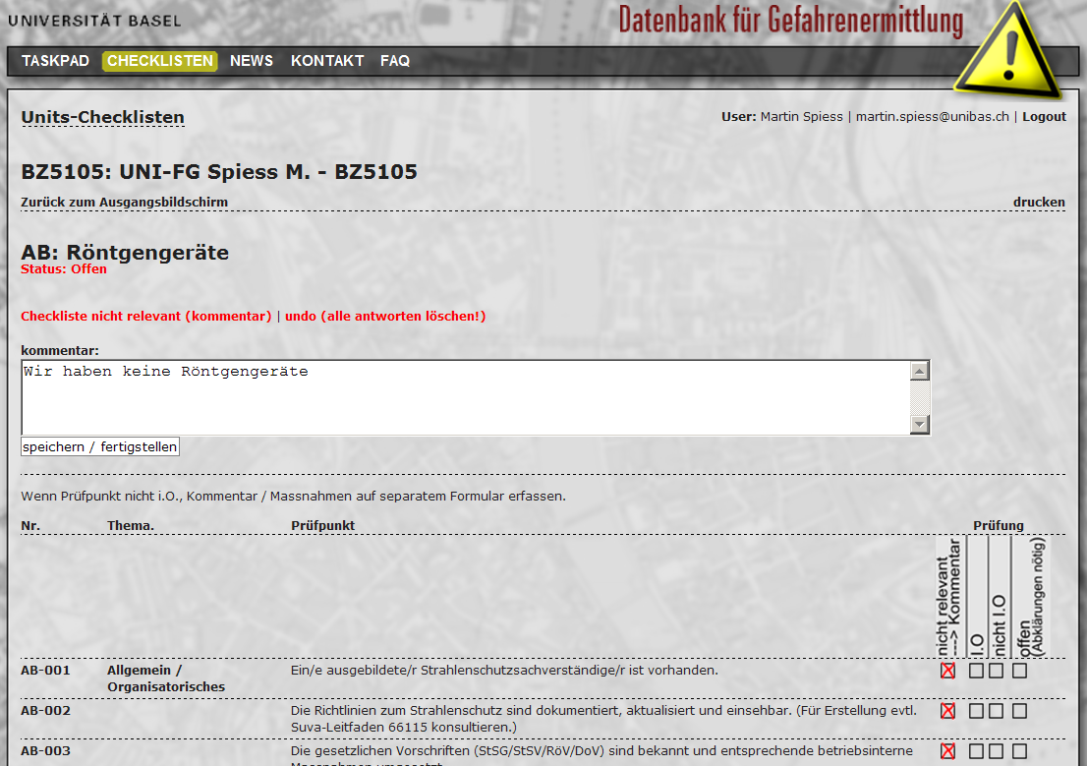
Datenbank für Gefahrenermittlung – Erster Schritt
Wenn Thema der Checkliste nicht relevant, kann ganze Checkliste als «nicht relevant» klassiert werden. Klassierung muss kommentiert werden!
Mit «undo» können alle Antworten gelöscht werden, nur solange CHL nicht abgeschlossen ist.

Slide 7
Datenbank für Gefahrenermittlung Checklisten bearbeiten
Jede Frage ist durch Anklicken des entsprechenden Kästchens zu beantworten. (kein Doppelklick!!)

Slide 8
Datenbank für Gefahrenermittlung Massnahmen festlegen
Bei Anwahl des Kästchens nicht i.O. oder nicht relevant, öffnet sich ein Massnahmenfenster.
In dieses Fenster muss eine Begründung für nicht relevant oder eine Massnahme für nicht i.O. eingetragen werden.

Slide 9
Datenbank für Gefahrenermittlung Massnahmen festlegen
Technische Massnahmen
Schutzvorrichtungen, Absaugvorrichtungen
Organisatorische Massnahmen
Weisungen erarbeiten, Abläufe regeln, periodische Instruktionen durchführen
Personelle Massnahmen
Persönliche Schutzkleidung, Qualifikation sicherstellen

Slide 10
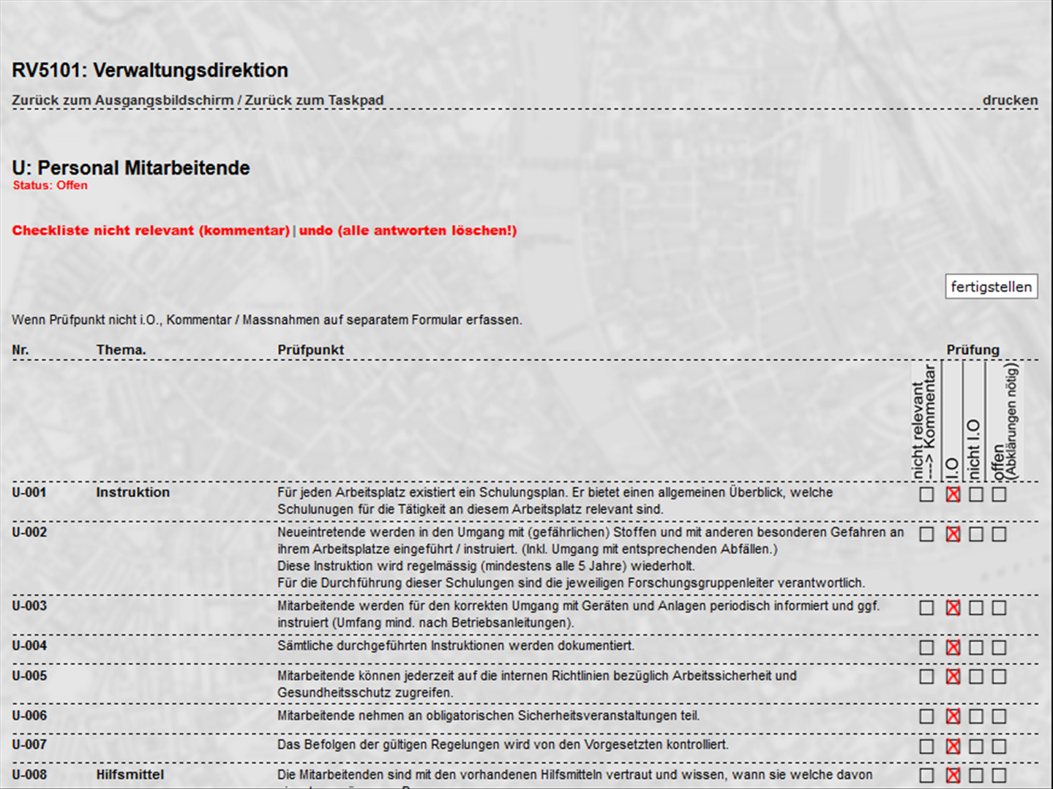
Datenbank für Gefahrenermittlung Checkliste fertigstellen
Abschliessen der Checkliste bewirkt e-mail-Mitteilung an Verantwortlichen, dass eine Checkliste zum Signieren bereitsteht.
Wenn alle Fragen ausgefüllt, Klick auf «Zurück zum Ausgangsbildschirm».
Checkliste nochmals öffnen und Checkliste mit Klick auf «fertigstellen» abschliessen.
Checkliste wird eingefroren und kann nicht mehr bearbeitet werden.

Slide 11
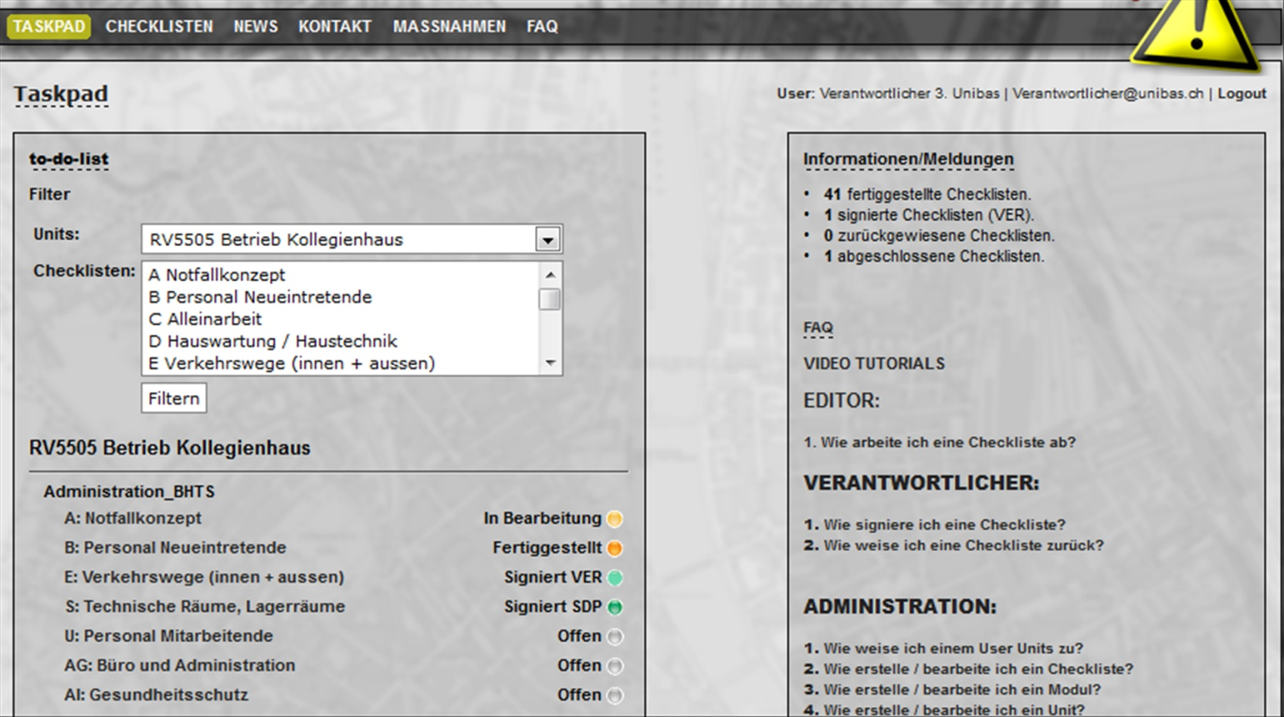
Datenbank für Gefahrenermittlung Informationen auf Taskpad
Taskpad Verantwortlicher

Slide 12
Datenbank für Gefahrenermittlung Informationen auf Taskpad
Fertiggestellte Checklisten = Checklisten sind vollständig ausgefüllt und durch VER & SDP signiert.
Zurückgewiesene Checklisten = Checklisten, die durch VER oder SDP zum Überarbeiten zurückgewiesen wurden.
Signierte Checklisten (VER) = Checklisten, die durch VER signiert wurden.
Abgeschlossene Checklisten = Durch Editor fertigegestellte Checklisten, bereit zum Signieren durch VER, nicht mehr bearbeitbar.

Slide 13
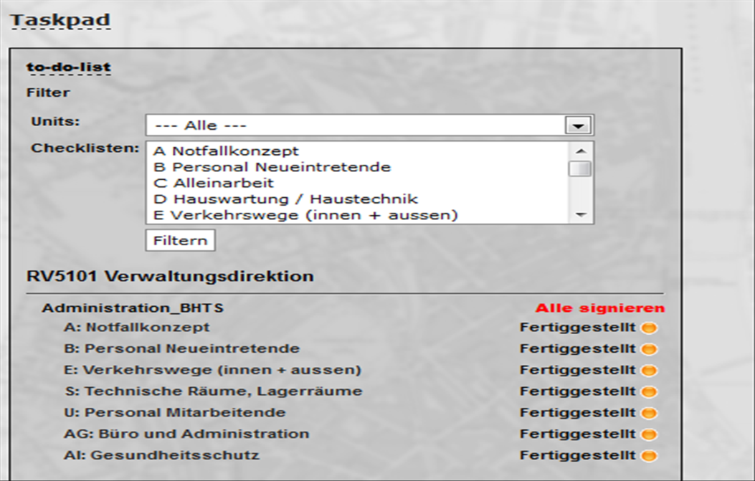
Datenbank für Gefahrenermittlung CL signieren / zurückweisen VER
Checklisten können einzeln oder als ganzes Modul signiert werden.

Slide 14
Datenbank für Gefahrenermittlung CL signieren / zurückweisen VER
Auswahl der Unit im Pop-Up-Fenster und Öffnen der entsprechenden Checkliste.
Durchsehen der Checkliste, ob alle Fragen richtig beantwortet und begründet resp. Massnahmen formuliert sind.
Wenn i.O. → «signieren» anklicken
Wenn nicht i.O. → «zurückweisen» anklicken, Begründung eintragen und nochmals «zurückweisen» auslösen.
Nach dem Signieren wird dies im Taskpad des VER angezeigt.

Slide 15
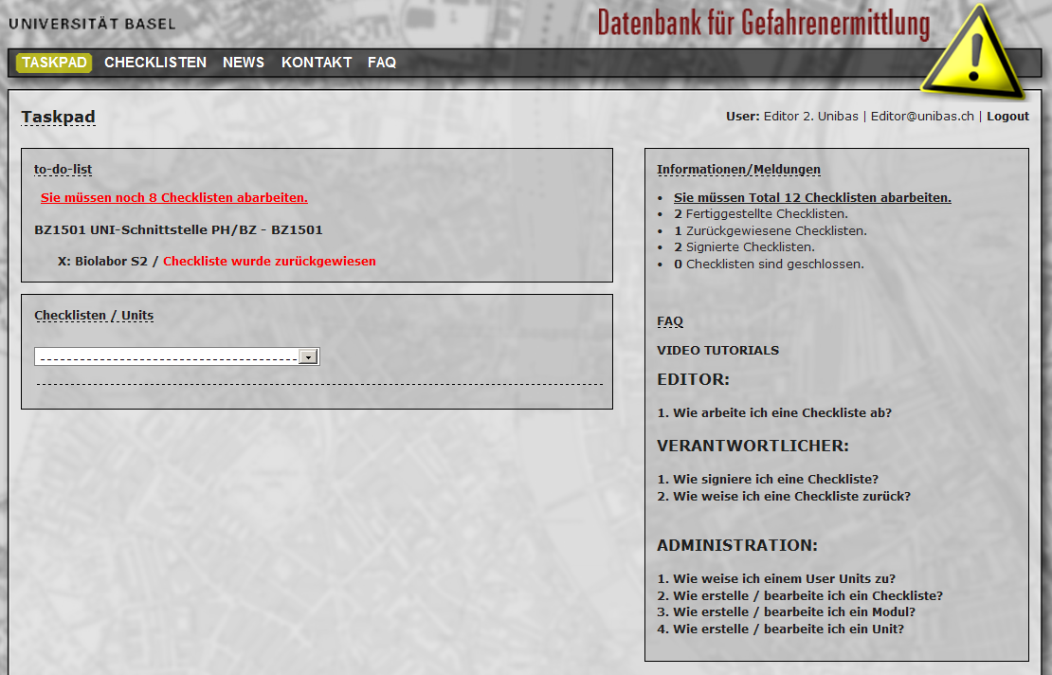
Zurückgewiesene CHL sind wieder normal bearbeitbar.
Die beanstandeten Fragen werden korrigiert, danach ist der Ablauf wieder der gleiche wie beim ersten Fertigstellen.

Slide 16
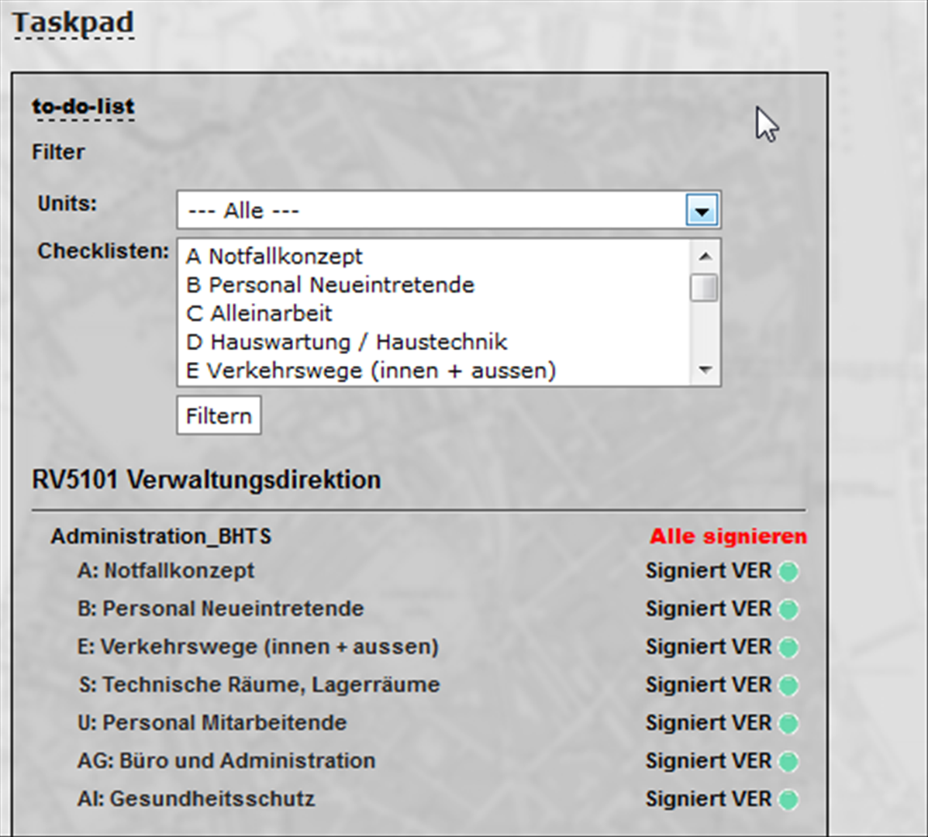
Datenbank für Gefahrenermittlung CL signieren / zurückweisen SDP
SDP kann nach Stichproben in einzelnen Checklisten, alle Checklisten seines Departementes mit einem Klick signieren.
Auswahl der Checklisten wie bei VER (Folie 7)

Slide 17
Datenbank für Gefahrenermittlung Email Benachrichtigung
SIK
Pro Checkliste
Pro Checkliste
Pro Modul
Alle Module
EDT
VER
SDP
SUN
Zurückweisen
Zurückweisen
Signatur 1
Signatur 2
Auswertung
Umsetzung Massnahmen

Slide 18
Datenbank für Gefahrenermittlung Fragen

